Slide 1



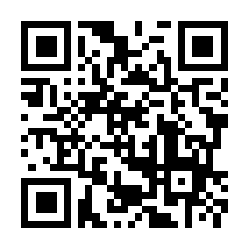
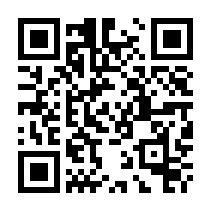
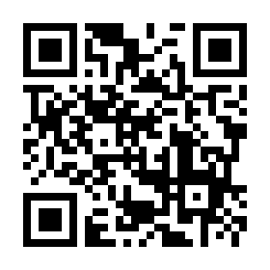
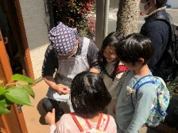

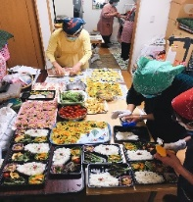
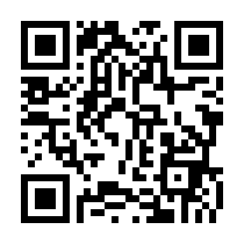


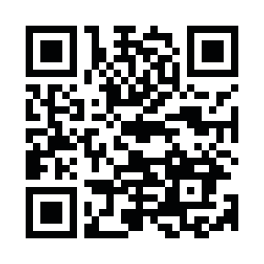
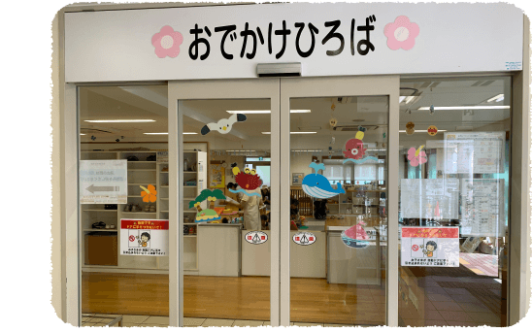
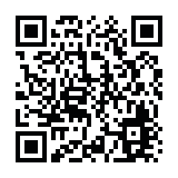
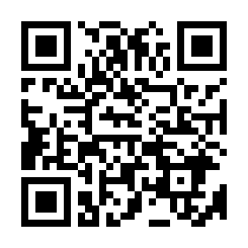

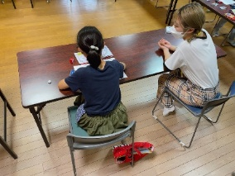
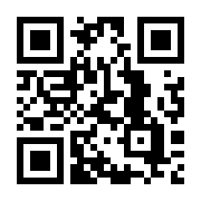

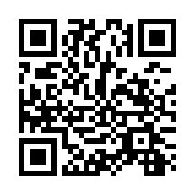

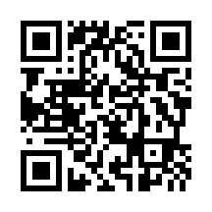


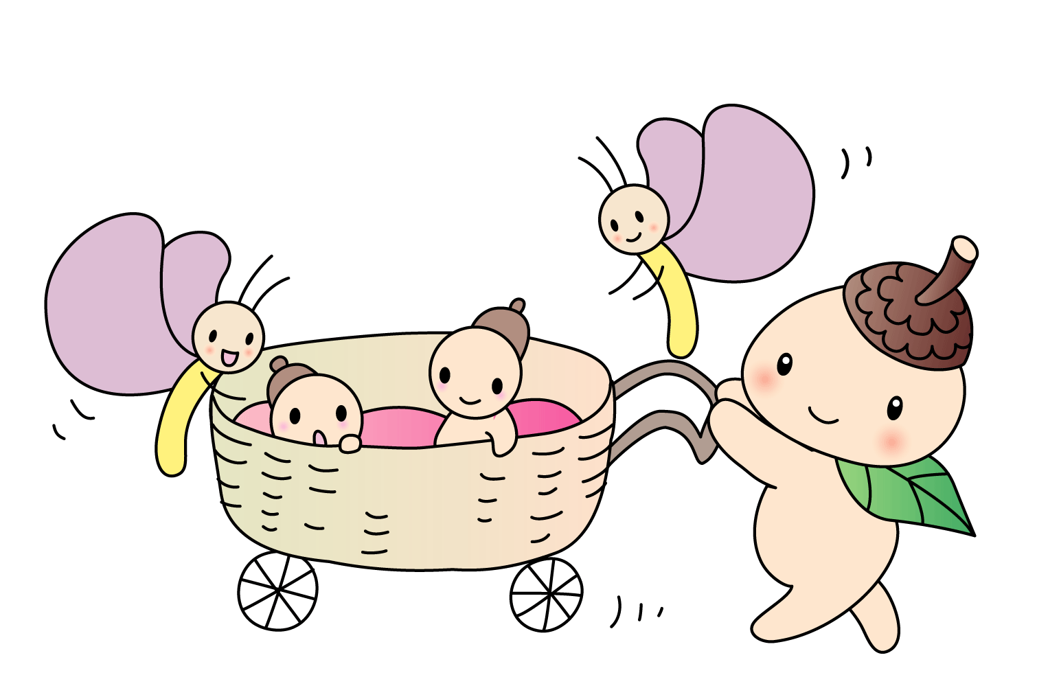


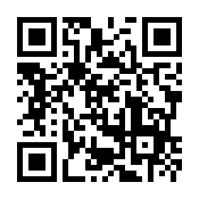

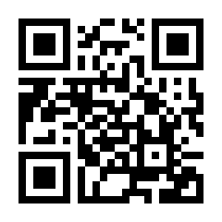
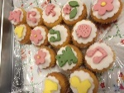
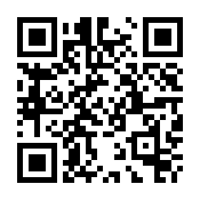


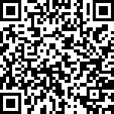

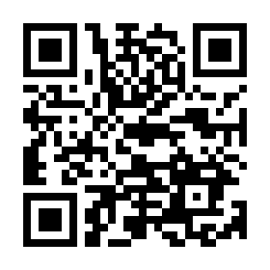

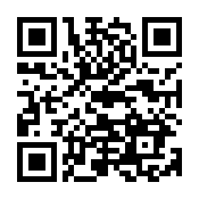
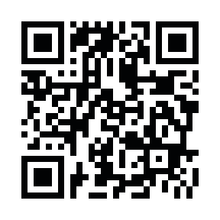




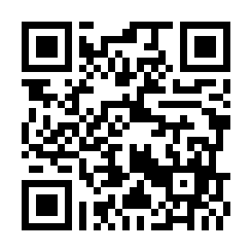
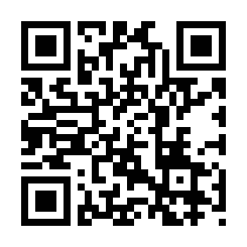

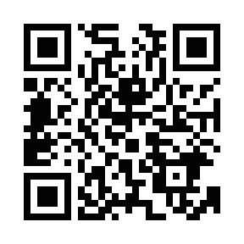
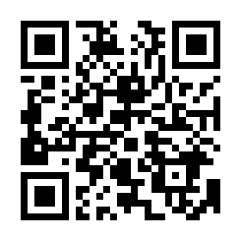
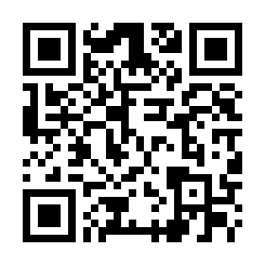
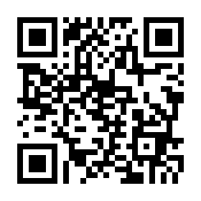
子
て
援
A
概
版
育
支
M
P
要
２
烏
山
地
区
マップ（P４）掲載団体情報
令和７年４月発行
1
2
3
子ども食堂
受験生チャレンジ支援貸付
高校・大学受験のときの塾費用・受験料を無利子にて貸付けます。高校・大学などに入学した場合、手続きをすると返す必要がなくなります。
高校・大学受験時に各1回使えます。高校を中退した方も申し込めます。
生活福祉資金（教育資金）のご相談も受けております。
共働き家庭やひとり親家庭などでおそくまで一人で過ごす子どもたちの『孤食』、経済的理由による『欠食』などを少しでも減らすため、無料または安価な料金で食事を提供しています。
4
1
2
ぷらっとホーム世田谷
TEL 03-5431-5355
FAX 03-5431-5357
1
7
子ども家庭支援センター
3
4
5
学習支援
TEL 03-3326-6155
1
地域のボランティアと一緒に勉強したり、おしゃべりしたり安心して通える多世代交流の場です。
＊保育サービス相談・入園受付
＊母子・父子・女性相談＊子ども家庭総合相談
＊児童手当・子ども医療費助成・ひとり親家庭等の
手当受付
問い合わせ先
ぷらっとホーム世田谷
TEL 03-5431-5355
FAX 03-5431-5357
健康づくり課 TEL 03-3308-8228
＊両親学級
＊あかちゃん訪問
＊乳幼児健診
＊育児に関する相談・講座など子どもとお母さ
んのための様々な事業を行っています。
1
2
3
地域子育て支援コーディネーター
民生委員・児童委員
＆主任児童委員
「こんなこと聞いていい？」「誰に相談すればいいの？」こんなことは日常茶飯事！
子育てはわからないことばかり。困ったときは一緒にかんがえましょう。
まずは相談を！！
メールはこちら⇒
TEL 070-6478-8895
ミンジー
主に地域で長く活動を続けてきた区民が、厚生労働大臣の委嘱を受けて、相談や援助などの活動にあたっています。
4
5
6
担当の民生委員・児童委員に関する問い合わせ先
烏山総合支所生活支援課 TEL 03-3326-6111
「ふれあいサービス」って
知っていますか？
「ファミサポ」って
知っていますか？
8
9
2
日常生活に支障があってお困りの方への家事支援等を行う、住民同士のたすけあいの活動です。
困ったときはおたがいさま
地域みんなで子育てしよう
産前産後サービス
＊「産前」は医師から要安静と診断された期間
＊「産後」は退院後原則1ヵ月
＊小学校3年生までの子どもの保護者で
一時的な病気や怪我などにより家事が
困難な方も対象（原則1ヵ月）
申し込み方法
烏山地域社会福祉協議会事務所までご連絡ください。
利用会員
＊区内在住で生後43日から小学校6年生までの
子どもの保護者
利用会員になるには？
事前に利用会員登録が必要です
右記の利用会員登録サイトもしくは、
「世田谷区ファミリーサポートセンター」
へお問い合わせください
右の2次元コードからメルマガにご登録ください。読みこめない場合は
「t-se-shakyo@sg-p.jp」
へ空メールを送信してください。
3
【お問い合わせ】社会福祉協議会烏山地区事務局
TEL 070-3946-9806
FAX 03-6733-8514
烏山地域社会福祉協議会事務所
〒157-0062 南烏山5-18-13 モリッチビル4階
TEL 03-5314-1891 FAX 03-5314-1893

Slide 2




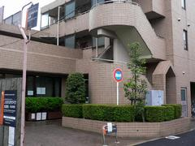
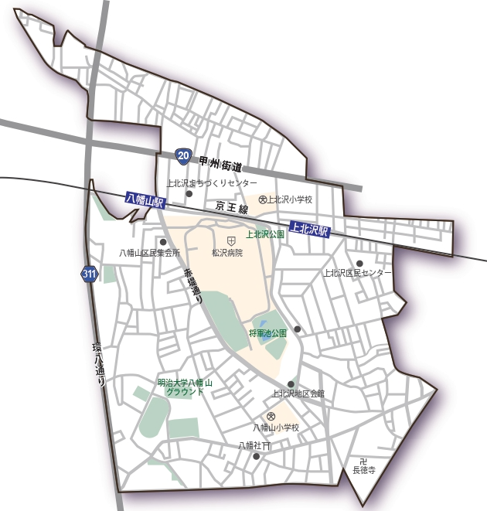




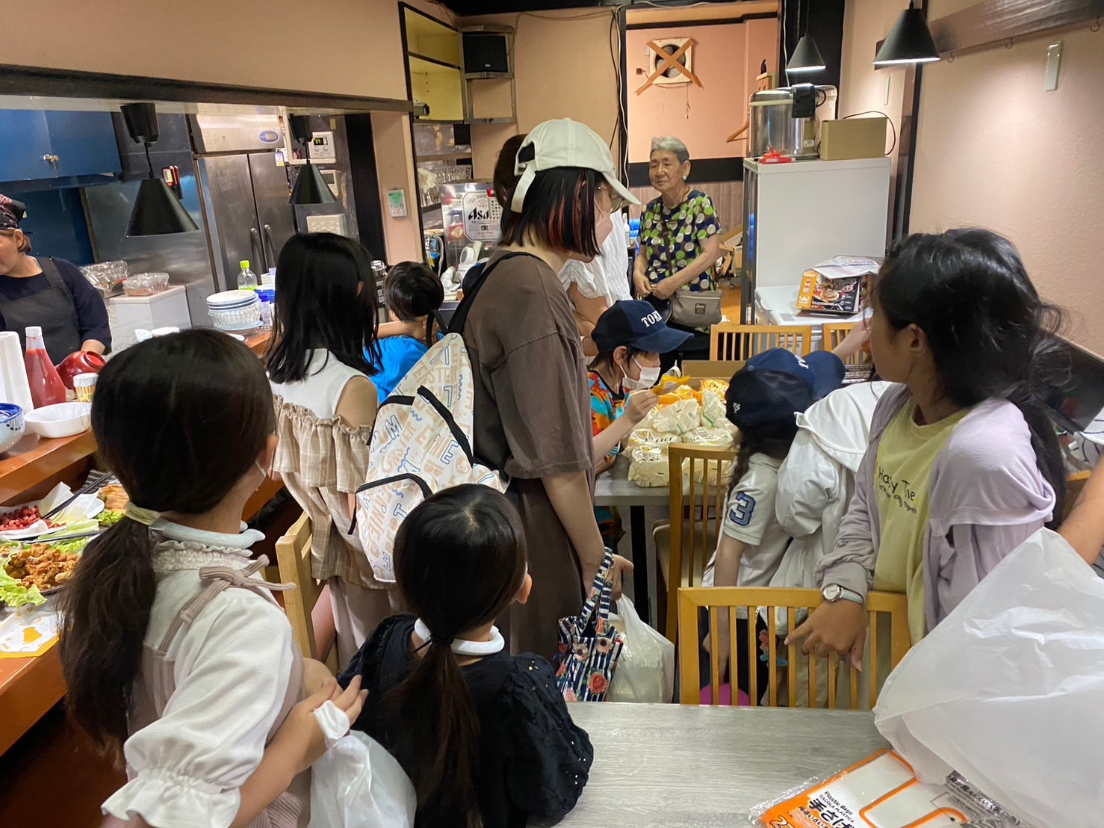
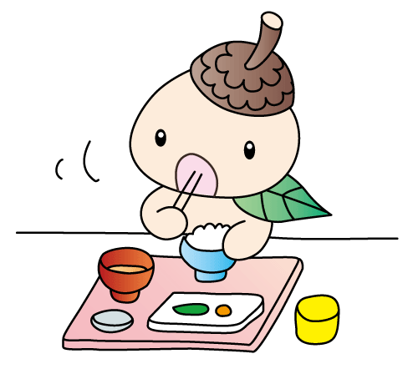
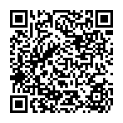
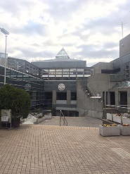



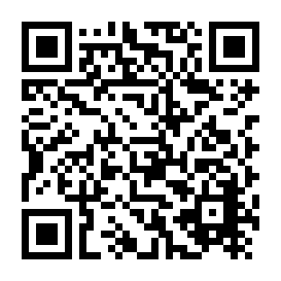
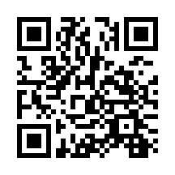
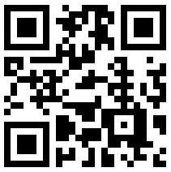
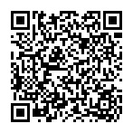
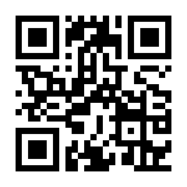
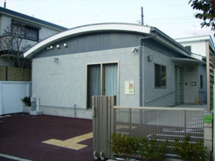



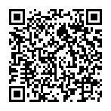

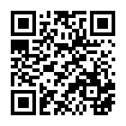
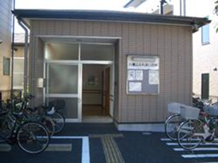

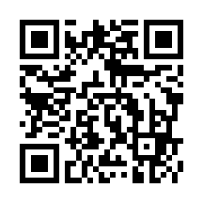
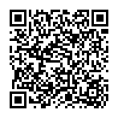



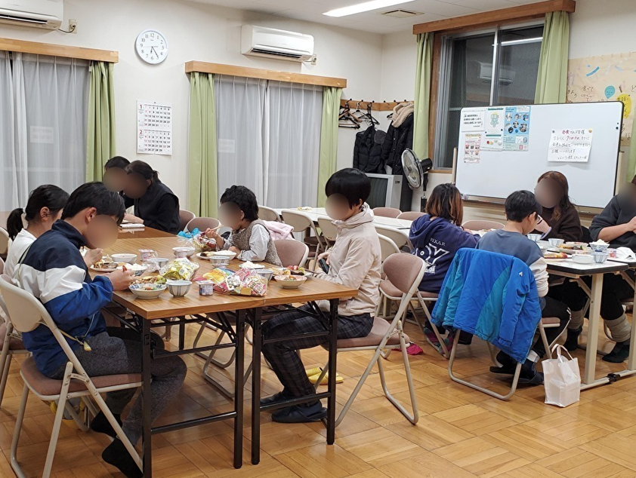
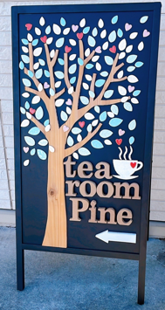
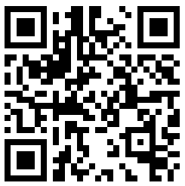
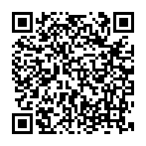
上
北
沢
地
区
上北沢まちづくりセンター
上北沢あんしんすこやかセンター
社会福祉協議会上北沢地区事務局
上北沢4-32-9
【区立】
上北沢保育園
松沢保育園
南八幡山保育園
【私立】
いずみの園保育園
えにっくす八幡山保育園
上北沢こぐま保育園
小さなおうち保育園
1
1
2
2
3
子ども食堂
かみきたざわ
子ども食堂
施設名：上北沢フィールド
4
2
5
上北沢区民センター
上北沢児童館
上北沢図書館
上北沢3-8-9
6
かみきたざわ子ども食堂の様子
7
1
岡さんのいえ
TOMO
風太郎
子育てサロン
OHANA
施設名：八幡山ふれあいの家
活動内容：ヨガ、読み聞かせ
【区立】
八幡山幼稚園
【私立】
松沢幼稚園
1
1
上北沢児童館
1
4
2
2
1
2
３
2
2
上北沢ふれあいの家
上北沢3-26-4
将軍池公園向かいに
ある建物です。
子育てサロン
オルオル
施設名：上北沢ふれあいの家
八幡山ふれあいの家活動内容：親子フラダンス、
5
福音寮
（ぽっぽちゃんひろば）
1
7
1
訪問ボランティア
2
3
3
３
3
4
2
6
2
八幡山ふれあいの家
八幡山1-11-10
八幡社向かいに
ある建物です。
2
ぐみの木ひろば
（上北沢こぐま保育園内）
3
1
子育てサロン
チームOK
施設名：上北沢ふれあいの家
活動内容：子育ての悩みや子どもの発達の心配を抱えてい
る保護者の情報交換会
1
1
2
1
4
1
3
1
上北沢地区の中央には松沢病院があります。
病院敷地内ではガチョウのガーコが散歩していたり、リハビリ棟横には喫茶室パインもあります。
自然豊かな敷地内もぜひご散策ください。
学習支援
オアシス八幡山
施設名：上北沢フィールド
八幡社社務所
子ども食堂
こぐましょくどう
施設名：上北沢こぐま保育園
子ども食堂
どんぐり食堂八幡山
施設名：八幡山ふれあいの家
どんぐり食堂八幡山の様子
【お問い合わせ】社会福祉協議会上北沢地区事務局
TEL 090-9818-2773 FAX 03-4330-1895

Slide 3






















上
祖
師
谷
地
区
上祖師谷まちづくりセンター
上祖師谷あんしんすこやかセンター
社会福祉協議会上祖師谷事務局
上祖師谷2-7-6
1
粕谷区民センター
粕谷図書館
粕谷児童館
粕谷4-13-6
【区立】
上祖師谷保育園
上祖師谷南保育園
八幡山保育園
２
2
1
3
2
1
3
【私立】
祖師谷保育園
祖師谷保育園分園
茶々そしがや保育園
茶々そしがや保育園 Park side
ピノキオ幼児舎 芦花保育園
芦花の丘かたるぱ保育園
芦花ゆりかご保育園
8
11
4
1
２
5
1
6
2
かすやじどうかん
ホームページ
7
２
8
5
10
9
1
9
10
地域型保育事業
家庭的保育園
12
11
おうち①～⑤
おうち⑦
芦花幼稚園
1
都立公園
12
1
1
2
上祖師谷ぱる児童館
上祖師谷地区会館
上祖師谷4-5-6
1
4
1
祖師谷公園
蘆花恒春園
3
7
1
1
祖師谷保育園
おひさまひろば
３
2
6
その他の公園
緑豊かな上祖師谷地区には
二つの大きな都立公園を始め
大小さまざまな公園がいっぱい！
お子様を連れてあちこちの公園へGO！！
公園情報はこちらからどうぞ！！
2
1
1
2
グーグルマップで地図をご覧いただけます → → →
子育て支援
Green Witch
場所：粕谷1-11-22
子ども食堂
Café T-lab
場所：日本キリスト教団祖師谷教会
上祖師谷3-20-17
子ども食堂
DONCHICCHI
場所：芦花ホーム
粕谷2-23-1
１
２
詳細は、
お問い合わせ先までご連絡ください。
その他、西側南北に流れる仙川沿いでは
四季折々の様々な風景が楽しめます♪
また、農園が行っている直売所が多々あり、
旬のお野菜を購入することができます。
榎交差点北側、地区の中心部では
鶏も見ることができますよ。
お天気の良い日にお子様をお連れになって、
地区内を散策してみてはいかがでしょうか？
子育てサロン
のびのび～んず
活動場所：蘆花恒春園他
活動内容：外遊び・工作他
子育てサロン
抱っこちゃんクラブ
活動場所：蘆花恒春園 やごの楽校
活動内容：ひと休み・おもちゃ遊び
・おしゃべり・授乳・オムツ替え
詳細は、
お問い合わせ先までご連絡ください。
【お問い合わせ】社会福祉協議会上祖師谷地区事務局
TEL 070-3946-9805 FAX 03-6733-8306

Slide 4











烏
山
地
区
烏山児童館
南烏山4-26-3
1
烏山児童館
烏山北保育園
給田保育園
西之谷保育園
芦花保育園
烏山いちご保育園
烏山杉の子保育園
烏山翼保育園
烏山保育園
北烏山なごみ保育園
京王キッズプラッツ烏山
せたがや小鳥の森保育園
第二いちご保育園
にじいろ保育園給田
にじいろ保育園給田分園
メネス保育園
ラフ・クルー烏山保育園
ラフ・クルー烏山保育園分園
千歳ぴっち小規模保育園
翼の鐘保育園
ららるー保育園
ポピンズナーサリースクール千歳烏山
子育てステーション烏山にこりんるーむ
病児・病後児保育室ポピンズルーム千歳烏山
1
2
3
4
1
20
5
3
2
6
5
烏山まちづくりセンター
烏山あんしんすこやかセンター
社会福祉協議会烏山地区事務局
南烏山6-４-２６
烏山第２倉林ビル４階
7
1
5
8
4
9
10
11
11
12
5
3
13
7
烏山区民センター
烏山図書館
南烏山6-2-19
14
15
9
16
17
3
19
18
3
19
16
17
1
20
4
21
15
22
烏山総合支所
子ども家庭支援センター
健康づくり課
南烏山6-22-14
23
5
1
5
13
8
2
3
8
4
2
7
12
1
給田幼稚園
14
21
2
9
2
4
1
2
4
1
3
23
2
佼成学園幼稚園
6
10
22
1
おでかけひろば
18
子育てステーション 烏山 おでかけひろばぴんぽ～ん
おでかけひろばぶりっじ＠roka
CFFジャパン（子育てひろば）
ぶらんこ烏山
おでかけひろば まるから
2
6
1
2
2
子ども食堂
3
ころころ食堂☆烏山
こども食堂 でこぼこ
ぞんみょうじこども食堂
ぬくぬくの家
ひいらぎ金曜食堂
LITTLE SHEEP HUT
ろかめし朝ごはん
シマダの子ども食堂
こども食堂🍙はらぺこ うさぎ
4
1
4
5
2
南烏山ふれあいの家
南烏山2-22-7
烏山神社向かい
3
子育てサロン
4
いちごのへや
親子サロン パレット
子育てネット ポレポレ
こどもおとなゴスペルサロン
フードパントリー
5
1
3
1
ぶりっじ＠roca
フードパントリー・モンテ・コルヴォ
グッドネイバーズジャパン
6
1
学習支援
7
2
2
CFFまなカフェ
8
3
3
1
9
4

